Slide 1



Slide 2
Universidad Autónoma del Estado de México
Facultad de Economía.
Licenciatura en Actuaría
DERECHO DEL SEGURO, BANCARIO Y BURSÁTIL
(6 Créditos)
Tema: Arrendadoras Financieras
Elaboró: M. en A. Gabriela Margarita Pérez Vargas
Octubre de 2017

Slide 3
FACULTAD DE ECONOMÍA
LICENCIATURA EN ACTUARÍA
CONTENIDO
Guión Explicativo Antecedentes Organizaciones y Actividades Auxiliares de Crédito Arrendadoras Financieras Características del Arrendamiento Financiero Tipos de Arrendamiento Financiero Ventajas del Arrendamiento Financiero Requisitos del Arrendamiento Financiero Conclusiones Referencias | 4 8 13 1520 27 30 35 38 40

Slide 4
GUIÓN EXPLICATIVO
Propósito de la Unidad de Aprendizaje
Propósito de la Unidad de Competencia
Estructura Metodológica
Planeación Didáctica

Slide 5

FACULTAD DE ECONOMÍA
LICENCIATURA EN ACTUARÍA
Guión Explicativo
Propósito General de la Unidad de Aprendizaje
.
Analizar la operación del sector asegurador, bancario y bursátil, desde un punto de vista legal, con fundamento en la práctica legislativa vigente, identificando los aspectos operacionales del sistema financiero mexicano, para entender el quehacer de las entidades financieras, segmentos y autoridades que en él participan de manera destacada.
Este propósito hace referencia a la unidad de aprendizaje “Derecho del Seguro, Bancario y Bursátil” que se oferta en la Licenciatura de Actuaría, dentro del núcleo de formación sustantivo, con carácter obligatorio y un valor de 6 créditos.

Slide 6
FACULTAD DE ECONOMÍA
LICENCIATURA EN ACTUARÍA
Guión Explicativo
Propósito de la Unidad de Competencia
Interpretar las disposiciones legales que regulan el quehacer de las instituciones que participan en la intermediación financiera no bancaria y detallar las condiciones en que operan y los servicios que ofrecen, a partir de las funciones que el orden jurídico aplicable les determina.
Este propósito se refiere la unidad de competencia 4 “Intermediación financiera no bancaria”.
El tema a desarrollar en el presente material es el 4.2. Arrendadoras Financieras, y el tiempo destinado para su desarrollo es de 2 clases.
Estructura metodológica: Este material cuenta con un sistema de almacenaje con dimensiones y materiales adecuados: Microsoft PowerPoint 2016. Está diseñado en forma clara y sencilla, y presenta lo más sobresaliente respecto al tema 4.2. Arrendadoras Financieras

Slide 7
Planeación Didáctica
Estrategias Didácticas | Recursos Requeridos |  |  | Tiempo Destinado
Exposición del docente. Investigación respecto a las características de las Arrendadoras Financieras. Elaboración de un cuadro sinóptico con las operaciones que realizan las Arrendadoras Financieras. | Pedagógicos |  | Administrativos | 2 Clases
 | Libros de texto Ley Organizaciones y Actividades Auxiliares de Crédito. Código Fiscal de la Federación. |  | Aula Cañón Leyes y Libros de Consulta
Criterios de desempeño |  | Evidencias - Productos
Análisis de las características y operaciones de las Arrendadoras Financieras. Reflexionar sobre la importancia del Arrendamiento Financiero como una fuente adicional de crédito. Discusión guiada respecto a las ventajas competitivas del Arrendamiento Financiero. |  | • Lista de participaciones • Lista de asistencia • Portafolio de evidencias • Tareas curriculares

Slide 8
ANTECEDENTES

Slide 9

Antecedentes
Las Arrendadoras Financieras, eran instituciones financieras especializadas que autorizadas por la SHCP, para adquirir los bienes (coches, inmuebles, equipo industrial o de trabajo, etc.) que les indicara el arrendatario o bien comprárselos, con el compromiso de dárselos en arrendamiento, otorgándole su uso y goce temporal.

Slide 10
Antecedentes
En el Decreto que reforma varias disposiciones de diversas leyes financieras, publicado en el Diario Oficial de la Federación el 18 de julio de 2006, se establece que las autorizaciones otorgadas por la Secretaría de Hacienda y Crédito Público para la constitución y operación de las Sociedades Financieras de Objeto Limitado (Sofoles), de Arrendadoras Financieras y Empresas de Factoraje Financiero, continuaría en vigor hasta los siete años después de dicho Diario Oficial, es decir, hasta el 17 de julio de 2013.
A partir de esa fecha, a las sofoles, arrendadoras y empresas de factoraje, les fue otorgado un plazo de siete años para adoptar una la forma jurídica de llamada Sociedades Financieras de Objeto Múltiple (SOFOMES).

Slide 11
SOFOMES
Las SOFOMES son consideradas como actividades auxiliares del crédito, constituidas como sociedades anónimas que no requieren autorización del Gobierno Federal para el otorgamiento de créditos, así como para llevar a cabo operaciones de arrendamiento financiero (dar bienes en arrendamiento) y de factoraje financiero (adquirir derechos de crédito), sin captar recursos del público.
Las SOFOMES están reguladas por la Ley General de Organizaciones y Actividades de Crédito (LGOAAC) y deben contar con un registro vigente ante la CONDUSEF.
De acuerdo con la LOAAC, las SOFOMES podrán ser:
Sociedades Financieras de Objeto Múltiple, Entidades Reguladas (ER)
Sociedades Financieras de Objeto Múltiple, Entidades No Reguladas (ENR)

Slide 12
De acuerdo a Ley General de Organizaciones y Actividades de Crédito, el Sector de los Intermediarios Financieros no Bancarios está constituido por las Instituciones que prestan servicios financieros sin ser bancos.
Entidades de Ahorro y Crédito Popular (EACP)
El Sector de Ahorro y Crédito Popular (EACP) abarca a las sociedades dedicadas a actividades de captación de recursos (ahorro) y de otorgamiento de préstamos (crédito) a sus socios y clientes.
Organizaciones y Actividades Auxiliares del Crédito
Las Organizaciones y Actividades Auxiliares de Crédito son intermediarios financieros no bancarios que constituyen todo un sector que coadyuva al desarrollo de la actividad crediticia.

Slide 13
Organizaciones y Actividades Auxiliares del Crédito

Slide 14

Organizaciones y Actividades Auxiliares del Crédito
Las Organizaciones y Actividades Auxiliares de Crédito son intermediarios financieros no bancarios que constituyen todo un sector que coadyuva al desarrollo de la actividad crediticia.
Dentro de esta categoría, actualmente la Ley General de Organizaciones y Actividades Auxiliares de Crédito considera las siguientes:
Organizaciones Auxiliares del Crédito
Almacenes Generales de Depósito
Actividades Auxiliares del Crédito
Casas de Cambio
Arrendadoras Financieras
Empresas de Factoraje Financiero
Transmisión de fondos

Slide 15
Arrendadoras Financieras

Slide 16

Arrendadoras Financieras
Se entiende por arrendamiento financiero, el instrumento a través del cual una empresa (la Arrendadora), se obliga a comprar un bien para conceder el uso y goce de éste a otra persona (arrendatario o cliente), durante un plazo forzoso; el arrendatario a su vez se obliga a pagar una renta, que pueden fijar desde un principio las partes, siempre y cuando ésta sea suficiente para cubrir el valor de adquisición del bien, y en su caso los gastos accesorios aplicables, y adoptar al vencimiento del contrato, algunas de las opciones terminales previstas en la ley.

Slide 17

Arrendadoras Financieras
El artículo 15 el Código Fiscal de la Federación CFF, establece que el arrendamiento financiero es el contrato por el cual una persona se obliga a otorgar a otra el uso o goce temporal de bienes tangibles a plazo forzoso, obligándose esta última a liquidar, en pagos parciales como contraprestación, una cantidad en dinero determinada o determinable que cubra el valor de adquisición de los bienes, las cargas financieras y los demás accesorios y a adoptar al vencimiento del contrato alguna de las opciones terminales que establece la ley de la materia.

Slide 18

Arrendadoras Financieras
La operación del arrendamiento financiero tiene tres operaciones terminales:
Vencido el contrato, se prorroga la operación.
Vencido el contrato se vende el bien y se participa del precio de venta.
Vencido el plazo, se adquiere el bien a un precio menor.

Slide 19
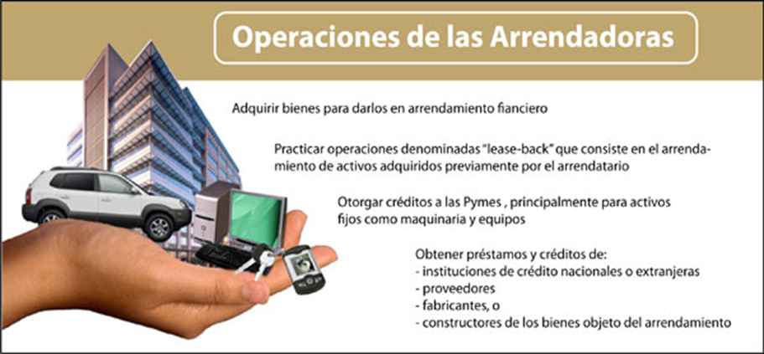
Arrendadoras Financieras.

Slide 20
Características del Arrendamiento Financiero

Slide 21

Arrendamiento Financiero
Características
Es regulado por la Ley General de Organizaciones y Actividades Auxiliares del Crédito. (LGOAAC).
Al vencimiento del contrato, debe elegirse entre alguna de estas tres opciones:
La compra de los bienes arrendados a un precio menor al de su adquisición.
A continuar con el uso temporal pagando una renta inferior a la pactada.
Participar con el arrendador en el precio de la venta de los bienes a un tercero.

Slide 22
Arrendamiento Financiero
CONTRATO
ENTIDAD FINANCIERA / ARRENDADOR
FINANCIAMIENTO
BIEN
PLAZO

Slide 23

CARACTERÍSTICAS
Arrendamiento Financiero
GARANTIAS
  La propiedad fiscal del bien otorgado pertenece al cliente desde el momento de la firma del contrato.
MONEDA
  Nacional
  Dólares Estadounidenses
  Otras divisas

Slide 24

CARACTERÍSTICAS
Arrendamiento Financiero
UTILIZACIÓN
  Flotillas de automóviles y camiones ligeros
  Tractocamiones, remolques y semi-remolques
  Camiones de carga
  Autobuses
  Montacargas
  Maquinaria y equipo
  Inmuebles comerciales

Slide 25
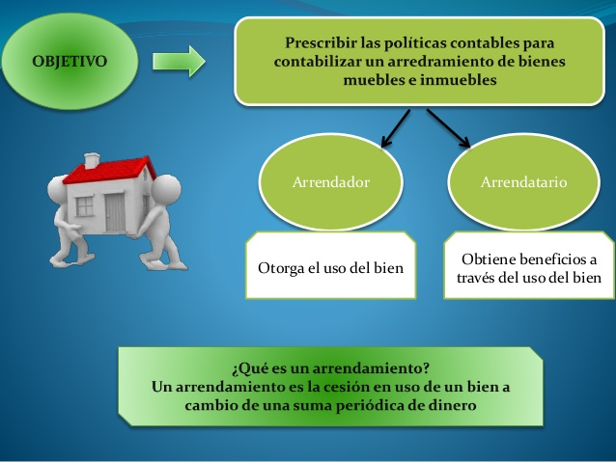
¿Para que sirve el arrendamiento?.
Por medio del arrendamiento se puede obtener financiamiento hasta por determinado porcentaje del costo de un bien (coches, inmuebles, equipo industrial o de trabajo, etcétera), incluyendo, dependiendo del caso, otro tipo de costos adicionales, tales como instalación, impuestos, derechos de importación, servicio aduanal, etc., apoyando que el cliente o arrendatario no tenga que hacer desembolsos considerables al inicio del contrato.

Slide 26



¿Para que sirve el arrendamiento?.
Otra particularidad es que el cliente o arrendatario selecciona el equipo y el proveedor, negocia el precio y condiciones de la entrega, por lo que ante el vendedor del bien, el cliente obtiene un precio de riguroso contado, logrando con ello un precio mejor del que obtendría en caso de realizar la compra con financiamiento.

Slide 27
Tipos de Arrendamiento

Slide 28

Las instituciones que otorgan un arrendamiento pueden ser de dos tipos:
Arrendamiento Puro: Se establece mediante un contrato, el uso o goce temporal de un bien, pero con la diferencia de que no existe opción de compra al término de la vigencia del contrato. En el caso de que al término del contrato exista un contrato de compraventa del bien entre la arrendadora y el arrendatario, el bien tendrá que ser vendido al valor comercial o de mercado.
Arrendamiento Financiero: La arrendadora financiera se obliga a adquirir determinados bienes y a conceder su uso temporal a plazo forzoso a una persona física o moral, obligándose a pagar como contraprestación, que se liquidará en pagos parciales, según convenga.

Slide 29
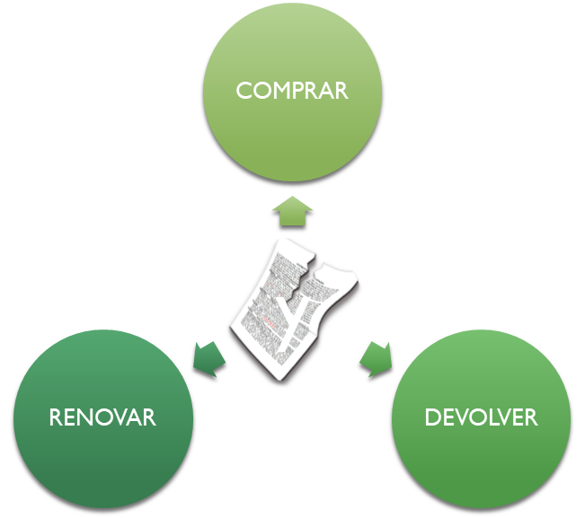
Arrendadoras Financieras
La principal diferencia entre el arrendamiento puro y el arrendamiento financiero, son las tres opciones terminales que se pueden dar en este último, mientras que el arrendamiento puro, se termina en el plazo establecido por las partes.

Slide 30
Ventajas del Arrendamiento Financiero

Slide 31

Arrendadoras Financieras
Ventajas:
Preserva el capital del usuario para otras inversiones.
Evita al usuario pagar enganches, adelantos y otros cargos. Hace posible que los gastos que sean necesarios para instalar, fletar, etc., respecto del equipo adquirido, pueden ser incluidos en las rentas mensuales.
Incluir en las rentas mensuales los gastos de instalaciones y fletes de equipos
Deducir fiscalmente los intereses

Slide 32

Arrendadoras Financieras
Ventajas:
Depreciar el equipo porque, fiscalmente, es de su propiedad
Planear con mayor efectividad sus finanzas debido a que los pagos son fijos
Prorrogar el plazo para continuar con el uso o goce temporal de los bienes.
Participar con la arrendadora financiera en el precio de la venta de los bienes a un tercero, en las proporciones y términos que se establezcan en el contrato
Obtener financiamiento hasta por determinado porcentaje del costo de un bien,
Minimizar los riesgos de obsolescencia de los bienes.

Slide 33

¿Cuál es el tratamiento fiscal del contrato de arrendamiento financiero?
Partamos del principio de que para el Código Fiscal de la Federación (CFF), el arrendamiento financiero tiene los efectos de una enajenación de bienes en el momento en que se celebra el contrato, por lo que la propiedad fiscal del bien otorgado pertenece al cliente desde el momento de la firma del mismo.

Slide 34
¿Qué implicaciones se generan para el arrendatario en el arrendamiento financiero?
El arrendatario se obliga a realizar pagos parciales que cubran el valor del bien objeto de la operación, así como las cargas financieras y demás accesorios, y a tomar al término del contrato alguna de las opciones terminales establecidas en el mismo.
En materia del ISR el arrendatario tiene derecho a la deducción de la inversión objeto del contrato, en los porcientos máximos establecidos en la LISR.
En materia de IVA, el arrendatario podrá acreditar el IVA efectivamente pagado
de acuerdo con la mecánica establecida en la ley respectiva.

Slide 35
Requisitos para un Arrendamiento Financiero

Slide 36

Requisitos
Arrendadoras Financieras.
Línea de crédito autorizada.
Contrato de Arrendamiento Financiero ratificado.
Anexo ratificado, donde se establecen las condiciones financieras de cada arrendamiento.
Pagaré.

Slide 37

Requisitos
Arrendadoras Financieras.
Facturas originales de los equipos a financiar.
Instrucciones de pago a los proveedores de los equipos.
Copia de las facturas del proveedor y pedimento de importación (si es el caso).

Slide 38
FACULTAD DE ECONOMÍA
LICENCIATURA EN ACTUARÍA
Conclusiones
El Sector de los Intermediarios Financieros no Bancarios está constituido por las Instituciones que prestan servicios financieros sin ser bancos Las Organizaciones y Actividades Auxiliares de Crédito son intermediarios financieros no bancarios que constituyen todo un sector que coadyuva al desarrollo de la actividad crediticia.
Dentro de esta categoría, actualmente la Ley General de Organizaciones y Actividades Auxiliares de Crédito considera las siguientes:
a. Organizaciones Auxiliares del Crédito integrado por:
Almacenes Generales de Depósito.
b. Actividades Auxiliares del Crédito, integrado por:
La compra-venta profesional y habitual de divisas (Casas de Cambio)
La realización habitual y profesional de operaciones de crédito, arrendamiento financiero o factoraje financiero
La transmisión de fondos.

Slide 39
FACULTAD DE ECONOMÍA
LICENCIATURA EN ACTUARÍA
Conclusiones
El Arrendamiento Financiero es una fuente adicional de crédito para todo tipo de empresas. Se ha vuelto una opción competitiva respecto a otras, pues su uso es cada vez más frecuente.
Es un contrato en el que participan dos partes: el arrendador quien se obliga a entregar (financiar) un bien, durante un plazo estipulado al final del cual deberá cumplir la opción terminal elegida por el arrendatario, y el arrendatario, quien se obliga a efectuar los pagos parciales por la adquisición del bien.
Es una herramienta de negociación ante proveedores. Se puede pagar de contado el equipo requerido y negociar mejores precios para reducir el costo
No se requieren pagos grandes al inicio de la operación.
El costo nominal del financiamiento es más alto que en los créditos bancarios.
El Arrendamiento no requiere garantías adicionales como el Crédito Refaccionario

Slide 40
FACULTAD DE ECONOMÍA
LICENCIATURA EN ACTUARÍA
Referencias:
Acosta, M. (2007) “Nuevo Derecho Bancario”. Editorial Porrúa. México.
Carvallo, E. (2010). Nuevo derecho bancario y bursátil mexicano: teoría y práctica jurídica de las agrupaciones financieras, las instituciones de crédito y las casas de bolsa. 8ª. Edición. Editorial Porrúa. México.
Circulares de la Comisión Nacional Bancaria y de Valores.
Fuente de la, J. (2010). Tratado de derecho bancario y bursátil: seguros, fianzas, organizaciones y actividades auxiliares del crédito, ahorro y crédito popular, grupos financieros. 6ª. Edición. Editorial Porrúa. México.
Garza de la, S. (2008). Derecho financiero mexicano. 28ª. Edición. Editorial Porrúa. México.

Slide 41
FACULTAD DE ECONOMÍA
LICENCIATURA EN ACTUARÍA
Referencias:
Ibarra, A. (2007). Diccionario bancario y bursátil. 3ª. Edición. Editorial Porrúa. México.
ITAM. (2008). Derecho bursátil contemporáneo: temas selectos. 1ª. Edición. Editorial Porrúa. México.
Méndez, J. (2009). Introducción al derecho financiero. 2ª. Edición. Editorial Trillas. México.
Menéndez, F. (2008). Derecho bancario y bursátil. IURE. México.
Ley de la Comisión Nacional Bancaria y de Valores.
Quesada, J. y E. Gómez (2011). Normatividad Bancaria. 1ª. Edición. Pearson Educación. México.

